Slide 1


ID mobility: SHORT-02
Číslo projektu: 2024-1-CZ01-KA122-VET-000230261
Italská krása

Slide 2
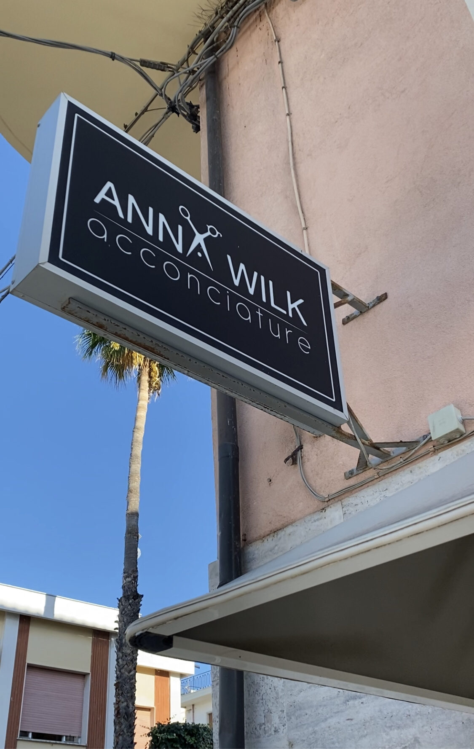
Salon Anny
Kristýna Žilková

Slide 3
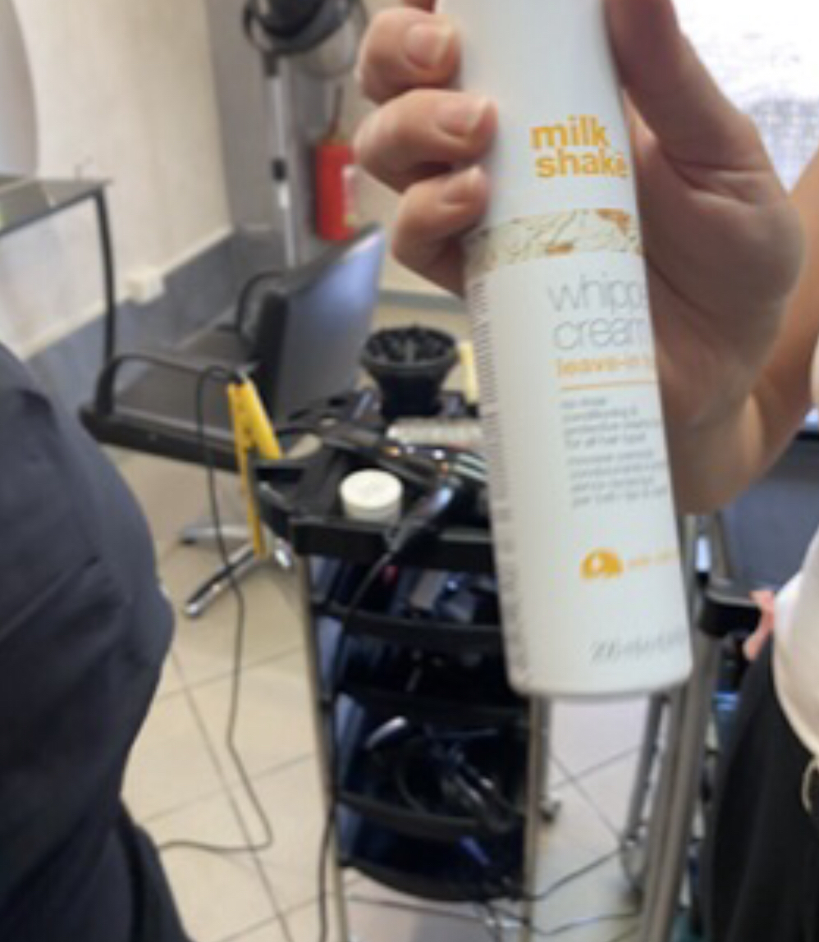
Co Anna používá
Tento přípravek je určen na podporu vln
Postup:
Přípravek nanášíme na mokré vlasy. Poté vmačkáváme a vyfénujeme pomocí difuzéru.

Slide 4
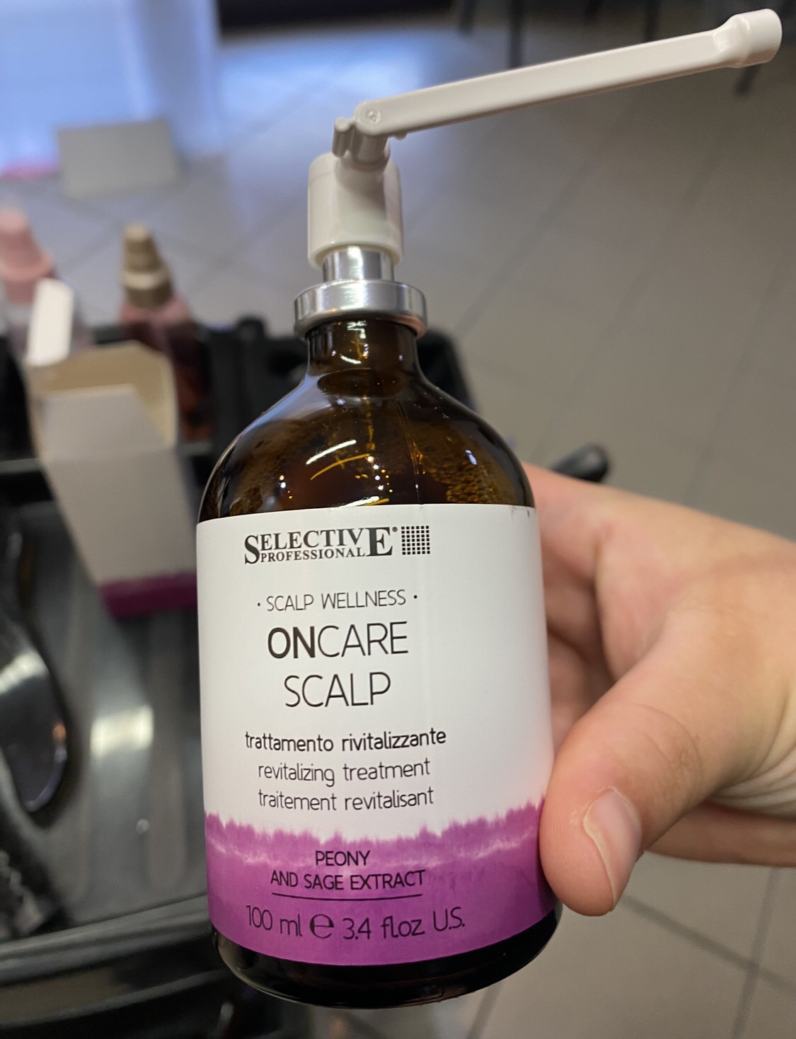
Co Anna používá
Této přípravek je na podporu růstu vlasů
Použití :
Naneseme ho na mokré vlasy a důkladně vmasírováváme po dobu 2 minut . Poté upravíme vlasy dle typu vlasů zákazníka.

Slide 5
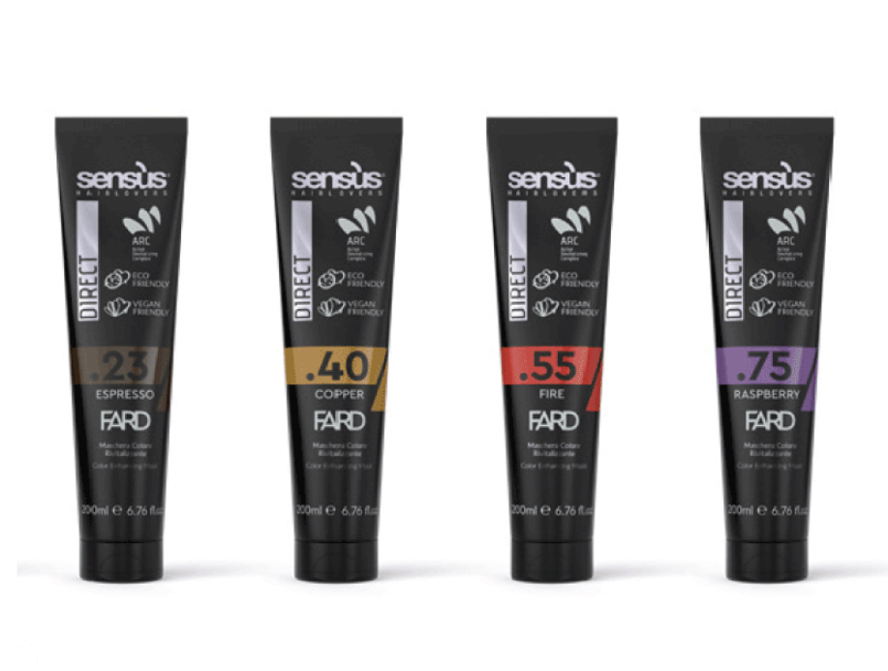
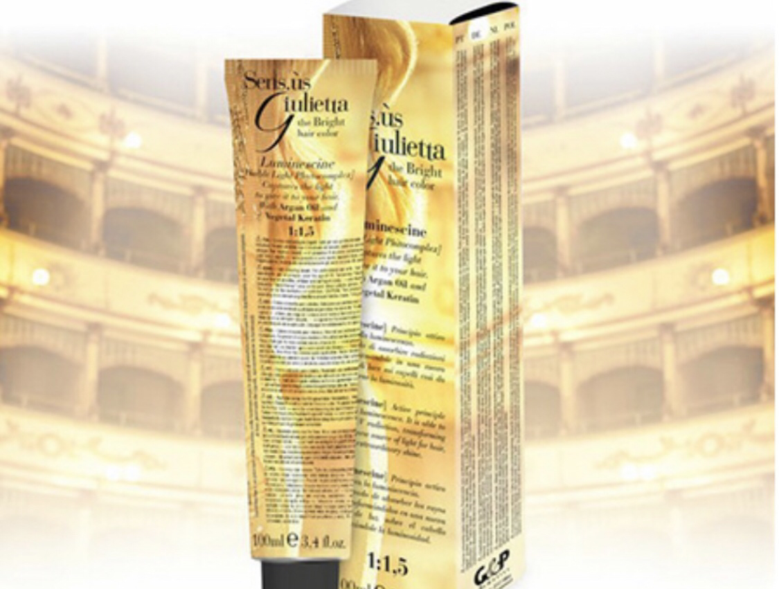
Anna používá tyto masky a barvy na vlasy

Slide 6
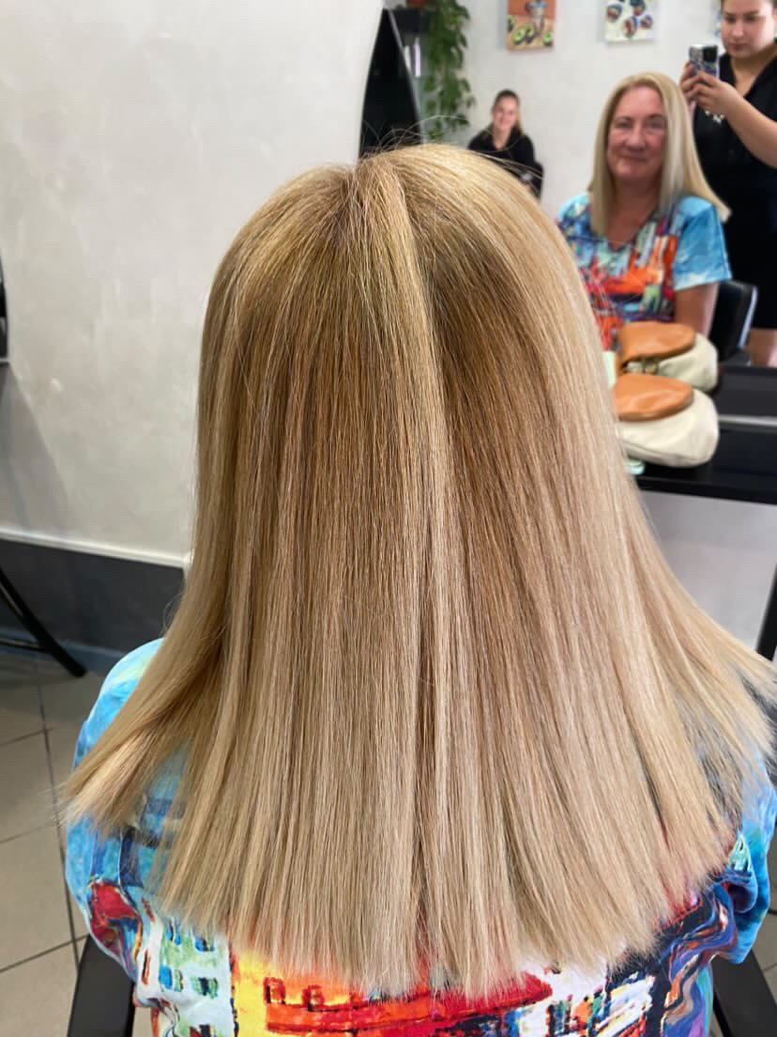
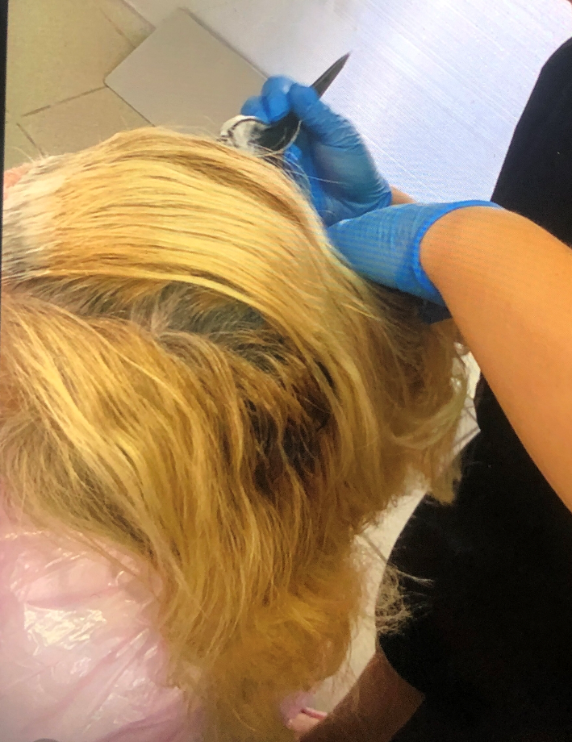
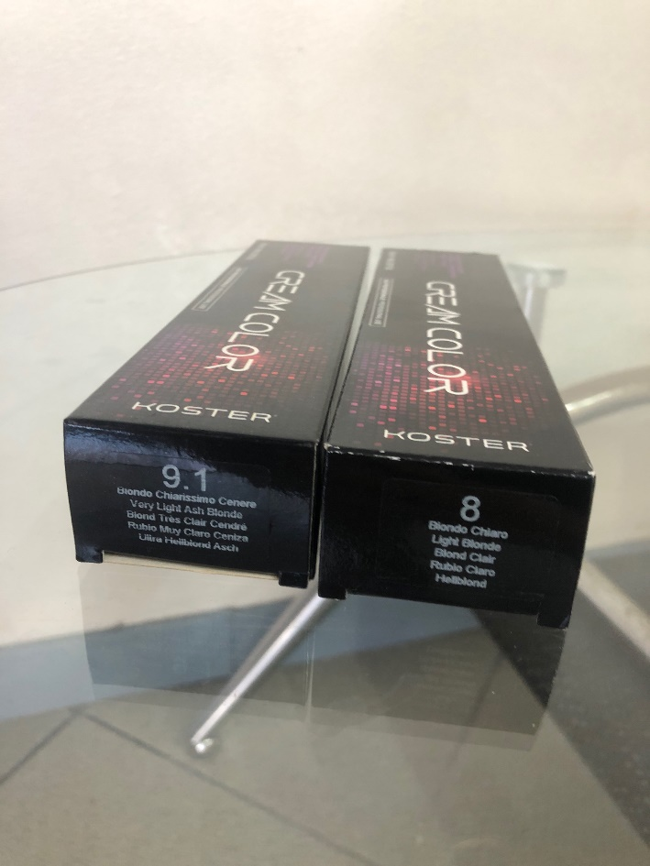
Barvení odrostů
Postup:
První začneme nanesením krému na kontury.
Dále nabarvíme kontury a přecházíme na strany. Barvu nanášíme tak, aby se dostala všude, pomáháme si pěšinkami.
Poté přecházíme na zadní část vlasů.
Odlišnosti:
U nás na škole nás učili barvit odrosty podle základního kříže a za pomoci krokodýlů. Anna krokodýly vůbec nepoužila ale naučila mě jiný a rychlejší způsob (viz. postup).

Slide 7
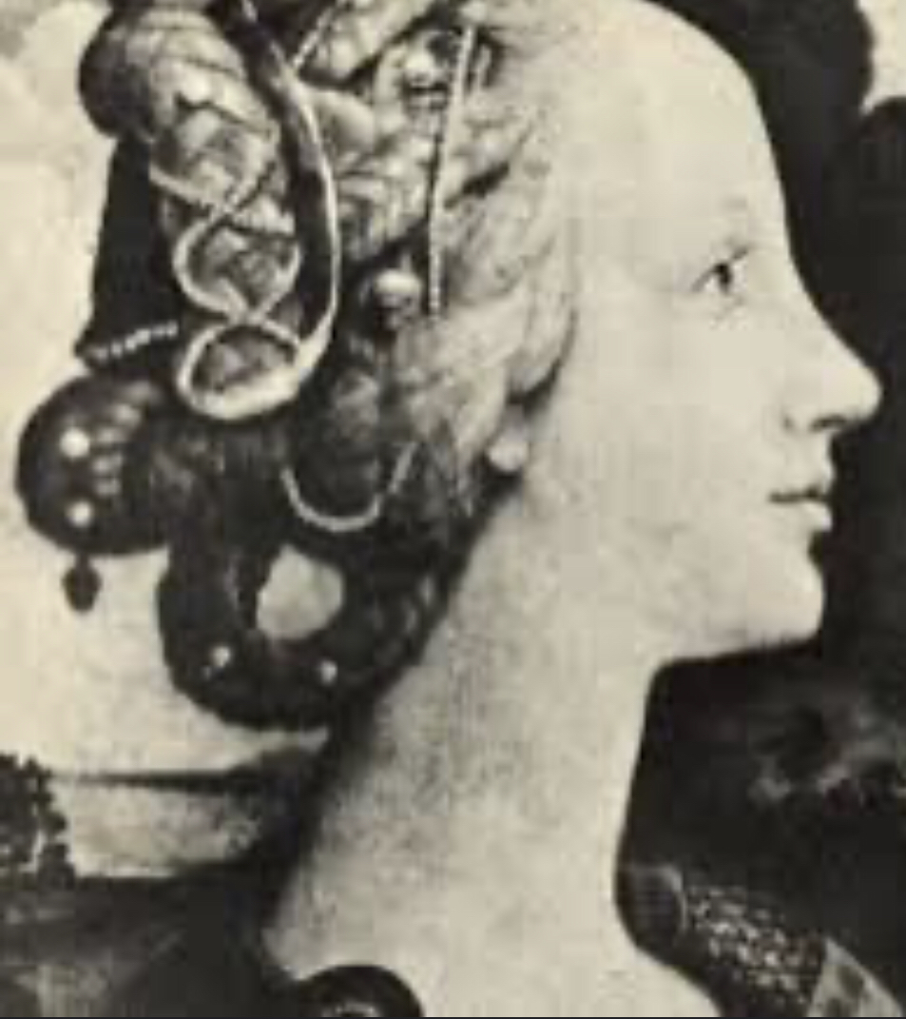
Historie kadeřnictví v Itálii
Starověk a římská éra
Ve starověkém Římě hrály vlasy významnou roli v projevu společenského statusu. Bohatí Římané si najímali kadeřníky, tzv. tonsores, kteří byli odpovědní za jejich vzhled. Ženy nosily složité účesy, často s použitím drahých ozdob a šperků, zatímco muži preferovali krátce střižené vlasy a hladce oholené tváře, což bylo vnímáno jako symbol mládí a vitality. Dlouhé vlasy či vousy byly považovány za barbarské.

Slide 8
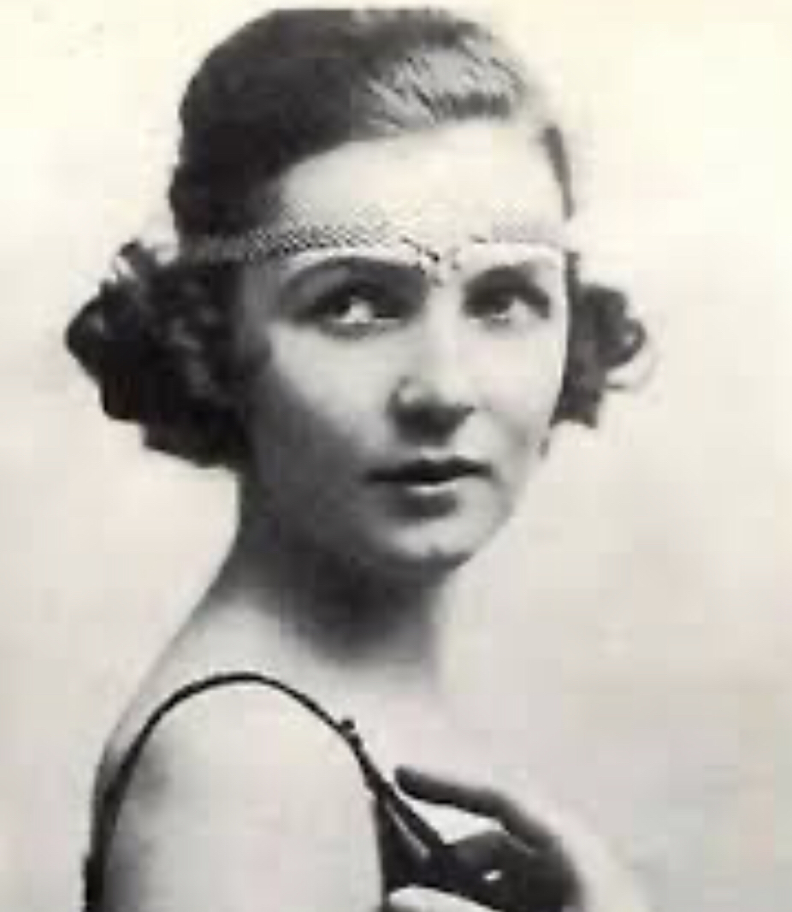
Historie kadeřnictví v Itálii
Renesance a baroko
V období renesance, kdy se umění a kultura v Itálii rozvíjely nebývalým tempem, se také móda vlasů stala důležitým prvkem osobní reprezentace. Zvláště v městech jako Florencie a Benátky se vysoce cenily krásné a složité účesy, často inspirované antikou. Ženy nosily copánky, spletené drdoly a vlasy ozdobené perlami a drahokamy. Kadeřnictví bylo umělecké povolání, a mnozí kadeřníci byli pokládáni za mistry ve svém oboru.
V 17. století, v baroku, se ženské účesy staly ještě extravagantnějšími. Účesy byly často vyzdobeny nejen šperky, ale i složitými dekoracemi, jako byly květiny, krajky nebo i malé sošky. Bohaté italské dvory byly známy svou extravagancí a vlasy byly důležitou součástí této reprezentace.

Slide 9
Historie kadeřnictví v Itálii
19. století a období Belle Époque
V 19. století se móda vlasů poněkud zjednodušila, ačkoliv stále existovala výrazná společenská pravidla pro správné nošení vlasů. Během období Belle Époque na přelomu 19. a 20. století byla v Itálii, stejně jako v celé Evropě, v módě elegantní vlna vlasů, kdy se vlasy vyčesávaly do uhlazených účesů, často s loknami a dekadentními ozdobami.

Slide 10
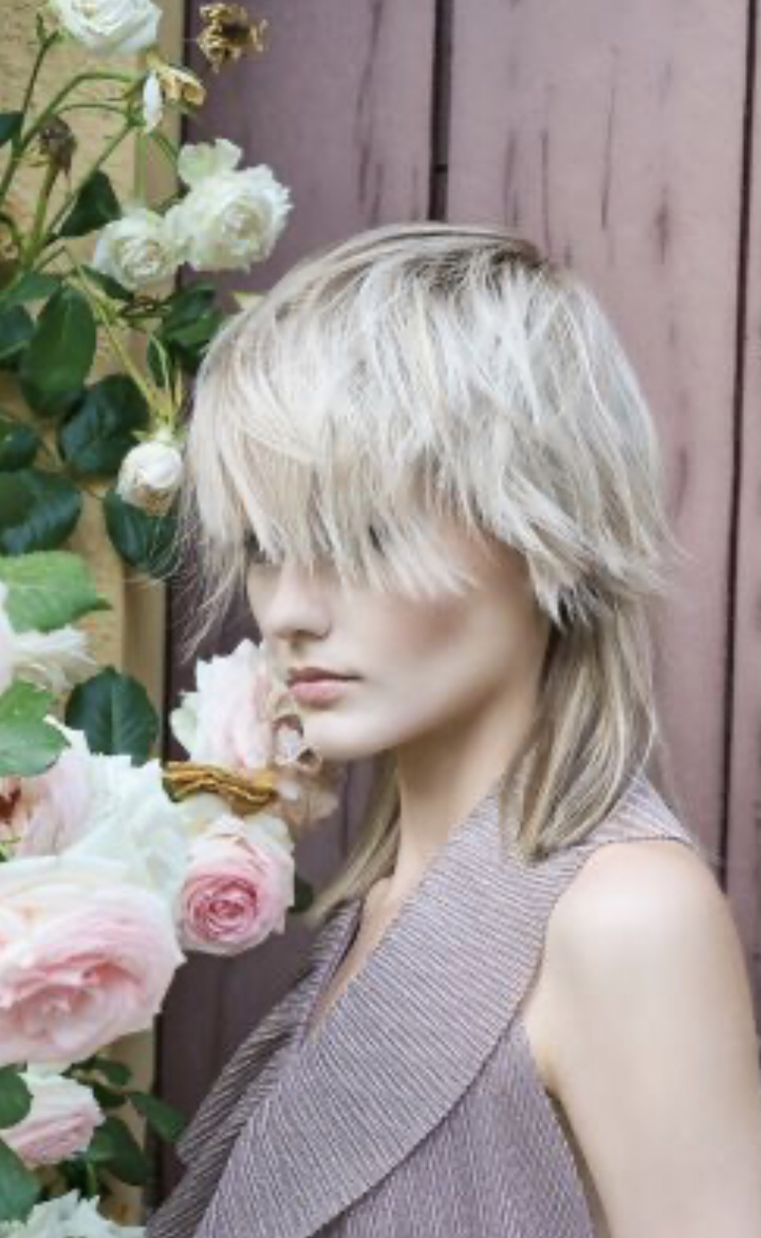
Historie kadeřnictví v Itálii
20. století a moderní doba
S nástupem modernismu a průmyslové revoluce došlo ke změnám i v kadeřnictví. V Itálii 20. století sehráli významnou roli kadeřníci jako Vidal Sassoon, který představil moderní techniky stříhání, a Aldo Coppola, který se stal ikonou italské kadeřnické scény. Po druhé světové válce se Itálie stala centrem módního světa, zejména díky Milánu, a kadeřnictví bylo nedílnou součástí tohoto vzestupu.
Kadeřníci v Itálii si osvojili nové technologie a trendy, ale stále zachovávali důraz na estetiku a eleganci, která je pro italský styl charakteristická. Dnes se italské kadeřnictví vyznačuje precizností, kreativitou a důrazem na individualitu.

Slide 11
Ekologie v Italském kadeřnictví
Ekologie v italském kadeřnictví se zaměřuje na udržitelné a ekologicky šetrné postupy při péči o vlasy a provozu salonů. Tento přístup reaguje na rostoucí globální povědomí o dopadu průmyslu krásy na životní prostředí. V italských kadeřnictvích se prosazují různé ekologické praktiky, například:
  1. Použití přírodních produktů: Preferují se šampony, kondicionéry a barvy na vlasy vyrobené z organických a přírodních ingrediencí, které neobsahují škodlivé chemikálie jako parabeny, sulfáty nebo amoniak. Mnoho italských značek vyrábí produkty založené na bylinných a ekologických složkách.
  2. Snižování odpadu: Salony minimalizují jednorázové produkty a podporují používání recyklovatelných nebo biologicky odbouratelných obalů. Zaměřují se na snížení množství plastů a jiných obtížně recyklovatelných materiálů.
  3. Efektivní spotřeba vody a energie: Udržitelné kadeřnictví optimalizuje spotřebu vody a energie například instalací úsporných sprchových hlavic a energeticky úsporných spotřebičů, jako jsou fény nebo žehličky na vlasy.

Slide 12
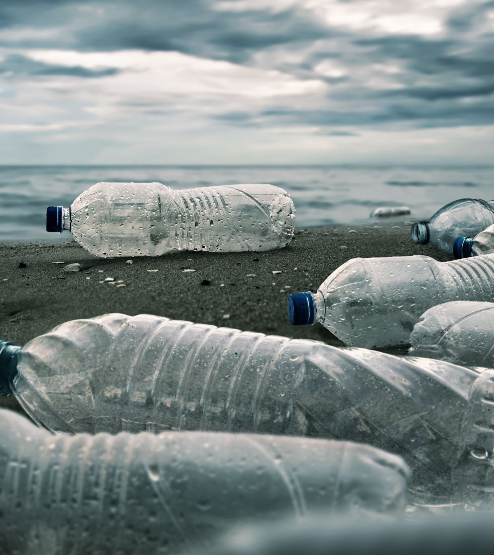
Ekologie v Italském kadeřnictví
4. Recirkulace materiálů: Některé salony třídí odpad a recyklují materiály jako je papír, plasty a obaly od vlasových produktů. Některé iniciativy také podporují recyklaci vlasů, které mohou být využity například v ekologických projektech (např. pro absorpci ropných skvrn).
5. Udržitelné značky: Řada italských kadeřnictví spolupracuje s výrobci, kteří se zavázali k udržitelnému zemědělství, „fair trade“ výrobě a minimalizaci emisí uhlíku.
Celkově ekologická praxe v italských kadeřnictvích představuje způsob, jak zkombinovat krásu a módu s ohledem na udržitelnost a ochranu životního prostředí.

